Slide 1
AVANCE DE PROYECTO · CAPSTONE
Plataforma Web y App Móvil · Proyecto Barbería Big-Boys
Propuesta de valor y avance de la Fase 2 · 23 de octubre de 2026 · semana S11 de S14
Equipo: Yerko Rosales (Jefe de Proyecto) · Jonathan Ojeda (Backend y Base de Datos)
Curso / Sección / Profesor: PTY4614 Capstone · CAPSTONE_011V · Fernando Herrera
Metodología: Tradicional (cascada)
Notes:
(30 s) Presentamos el avance del Proyecto Barbería Big-Boys al 23 de octubre, semana 11 de 14. Esta entrega corresponde a la fase de diseño y al inicio del desarrollo, con metodología tradicional (cascada). Mostraremos la arquitectura 4+1 con énfasis en los casos de uso, el modelo entidad-relación y el prototipo, y la evidencia del desarrollo en GitHub.

Slide 2
INDICADORES
KPI más relevantes: el problema y el impacto esperado
Línea base del día peak entregada por el negocio; proyección con supuestos por validar (libro KPIs y Costos).
130
16,7%
4.326
$51,5 M
clientes atendidos en un día peak (3 sucursales)
se van sin atención: 26 clientes por día peak
clientes perdidos al año
ingreso perdido al año (precio del corte, $11.900)
Impacto esperado (escenario medio)
2.163
clientes recuperados al año (50% de los que se van)
+$25,7 M
ingreso bruto adicional al año
567%
ROI del primer año · inversión recuperada en 1,8 meses
15% → 5%
no-show esperado al exigir el abono de $3.000
Notes:
(1 min) Los indicadores clave. Hoy, en un día peak, se atienden 130 clientes y se van 26, el 16,7%: son 4.326 clientes y $51,5 millones al año. La casa matriz concentra casi la mitad de la pérdida. Con la reserva online y el abono, en un escenario medio recuperamos 2.163 clientes al año, $25,7 millones de ingreso bruto, con un ROI de 567% el primer año. Estos supuestos se validarán con datos reales de operación.

Slide 3
PROPUESTA DE VALOR · LA SOLUCIÓN
Una plataforma que complementa la fila y reemplaza el Excel
Web (React) y app Android (Kotlin) sobre una misma base de datos. El cliente elige: reservar con hora asegurada o seguir llegando por orden de llegada.
Cliente
Barbero
Cajero/a de sucursal
Administración
Reserva en 5 pasos desde la web o la app: sucursal, servicio, barbero y hora.
Consulta su agenda y sus atenciones sin anotar a mano.
Registra la operación del local en un solo lugar.
Gestiona las 3 sucursales con datos en línea.
Abono de $3.000 que se descuenta del servicio
Reagenda hasta 2 veces con 24 h de anticipación
Puede entrar como invitado y registrarse después
Ve sus montos y su total acumulado
Perfil de solo lectura
Recibe calificaciones de los clientes
Llegada, atención, monto y medio de pago
Fila por orden de llegada (S12)
Marca no-show y atención completada
Servicios, precios y abono parametrizables
Cuentas del personal (S12)
Indicadores por sucursal en vez de la planilla Excel
Qué cambia para el negocio: los clientes que hoy se van en las horas de alta demanda pueden asegurar su hora, el abono reduce las inasistencias y cada atención queda registrada por sucursal, sin planillas.
Notes:
(1 min) La solución es una plataforma web y una app Android que comparten la misma base de datos. No reemplaza la atención por orden de llegada: la complementa. El cliente que quiere asegurar su hora reserva en cinco pasos y paga un abono de 3.000 pesos que se descuenta del servicio. El barbero consulta su agenda y sus montos sin anotar a mano. El cajero o la cajera registra la atención, el monto y el medio de pago. Y la administración ve indicadores por sucursal en vez de una planilla Excel. La fila por orden de llegada y las cuentas del personal se completan en la semana 12.

Slide 4
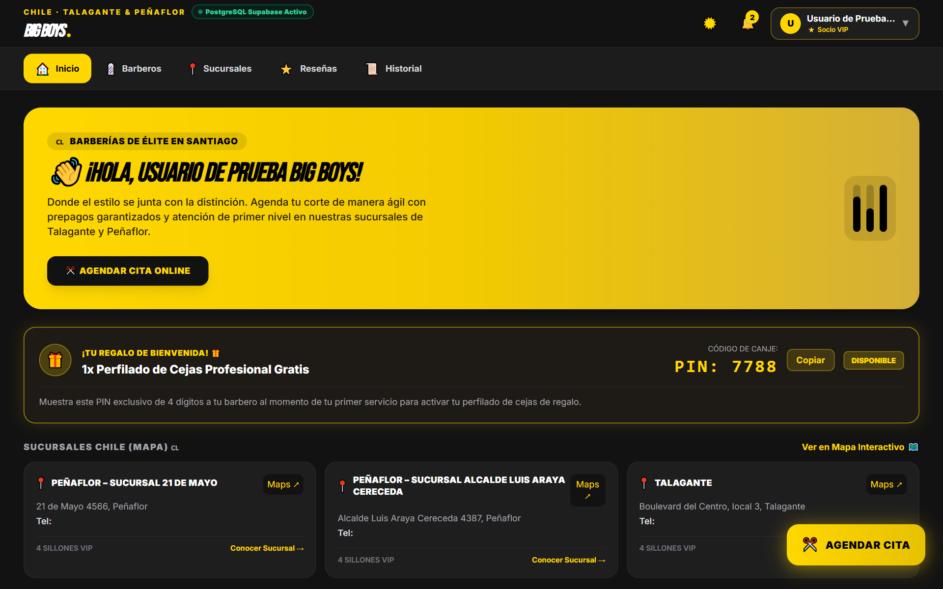
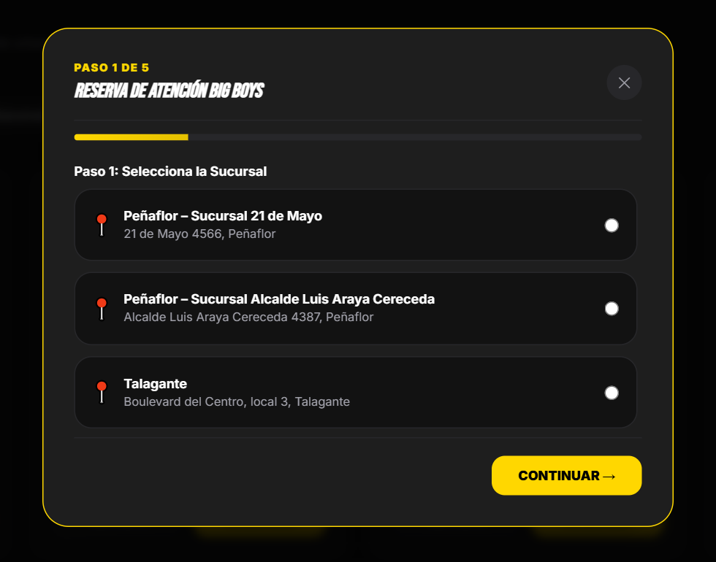

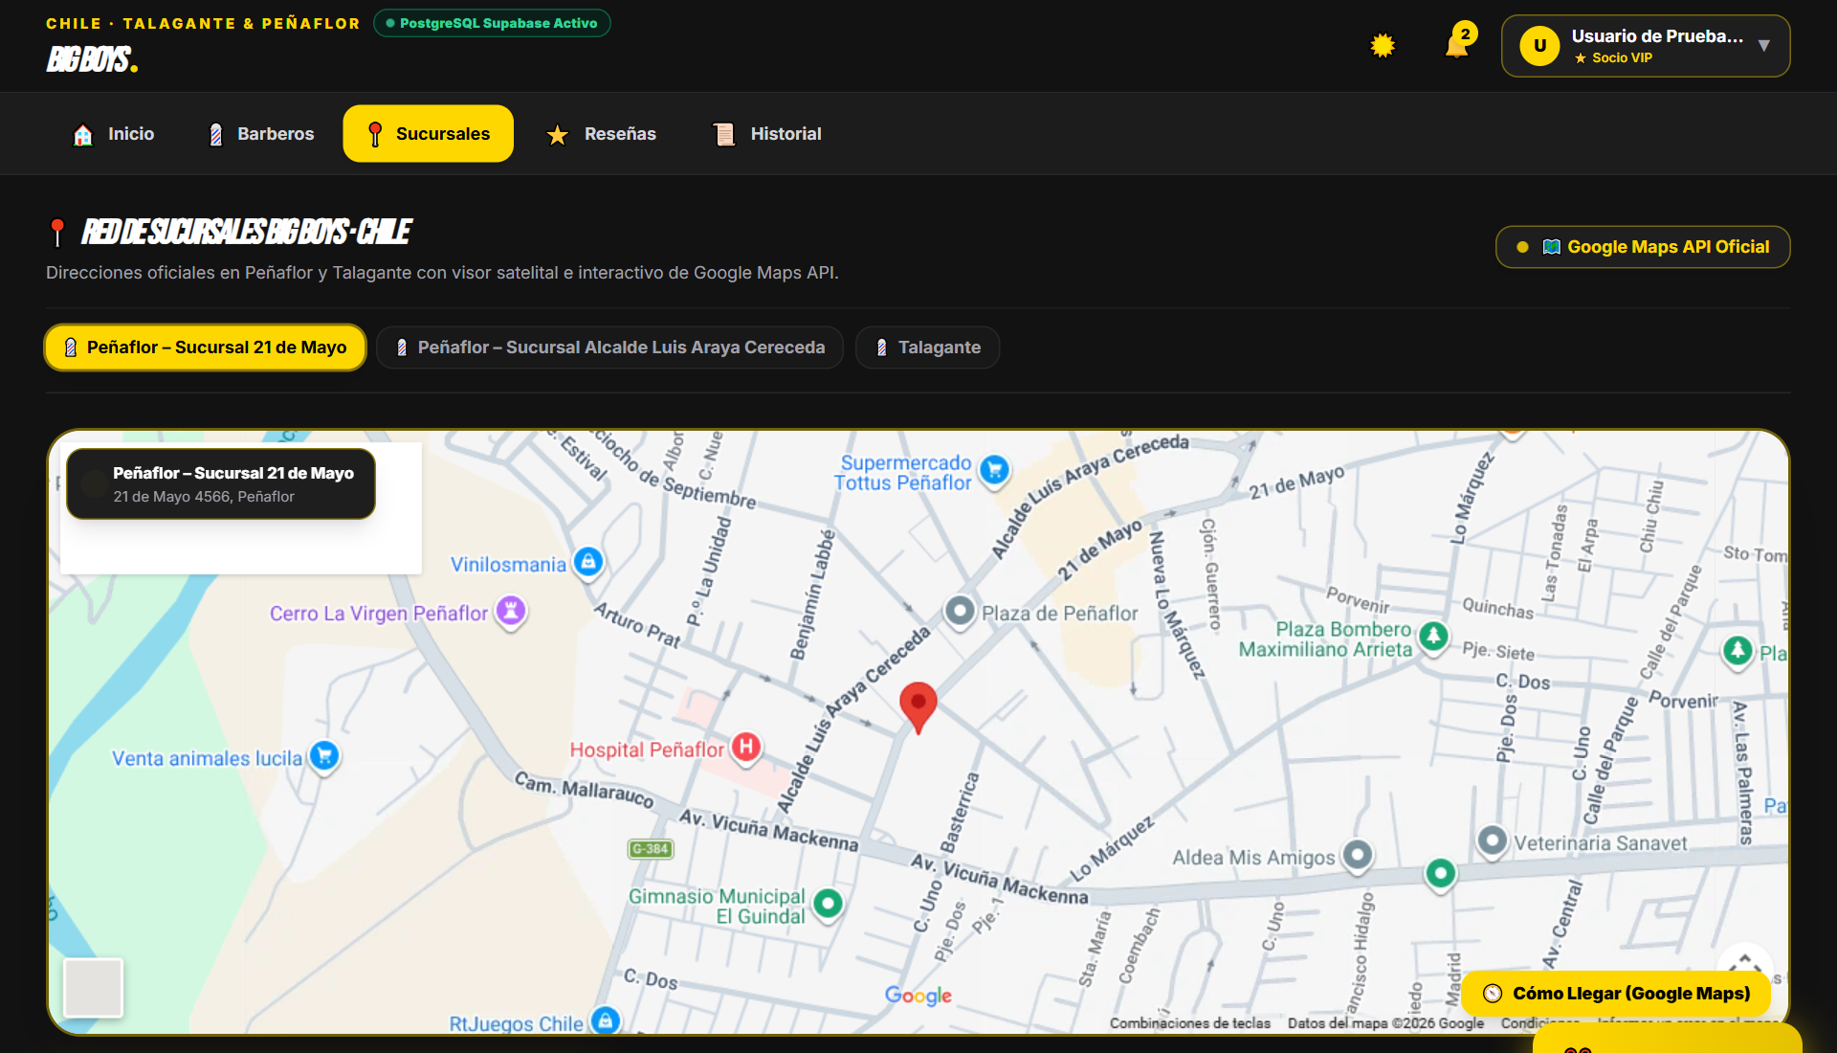
DISEÑO · PROTOTIPO
Prototipo funcional: web y app
Capturas de la web conectada a la base de datos real (22-10-2026) y del prototipo de la app Android.
Web · reserva en 5 pasos (paso 1: sucursal)
Web · inicio del cliente con su cupón de bienvenida
Web en React y app en Kotlin con Jetpack Compose (MVVM). Ambas usan la misma API y muestran las 3 sucursales, los barberos y los servicios con precios reales.
Web · sucursales reales con mapa
App Android · inicio de sesión (01-10)
Notes:
(1 min) El prototipo es funcional. La web, en React, ya trabaja con la base de datos real: muestra el inicio del cliente, la reserva en 5 pasos y las sucursales reales con su mapa. La app Android, en Kotlin con Jetpack Compose, usa la misma API. Si hay tiempo, mostramos una reserva en vivo con la cuenta de prueba.

Slide 5
PROPUESTA DE VALOR · RETORNO
Se recupera en meses, incluso en el escenario conservador
ROI = (beneficio neto anual − inversión) / inversión. Libro «KPIs y Costos», hoja Abono_ROI.
$1,92 M
Beneficio neto anual por escenario
Qué es real y qué es supuesto
Conservador
30% recuperado
Datos reales del negocio
130 atendidos y 26 que se van por día peak
Precio del corte $11.900 y tarifas de Webpay
Supuestos por validar
Recuperación de clientes 30%–70%
Margen 50% · adopción online 30%
No-show 15% sin abono y 5% con abono
inversión: 312 h del equipo valorizadas + dominio
$7,6 M
ROI 298% · recupera en 3,0 meses
$20.700
Medio
50% recuperado
$12,8 M
costo de operación mensual (servidor y dominio)
ROI 567% · recupera en 1,8 meses
$135
Optimista
70% recuperado
$17,9 M
comisión de Webpay por abono, cubierta por los abonos retenidos
ROI 836% · recupera en 1,3 meses
Lectura: aun con el supuesto más bajo, 30% de recuperación, el beneficio neto es de $7,6 millones al año frente a una inversión de $1,92 millones.
Notes:
(1,5 min) ¿Por qué conviene? La inversión es de 1,92 millones: las 312 horas del equipo valorizadas más el dominio. La operación cuesta unos 20.700 pesos al mes, y la comisión de Webpay, unos 135 pesos por abono, queda cubierta por los abonos que se retienen cuando un cliente no llega. El ROI es el beneficio neto anual menos la inversión, dividido por la inversión. Con el 50% de recuperación de clientes da 567% y la inversión se recupera en 1,8 meses. Pero quiero ser transparente: los datos de demanda y precios son reales del negocio; la recuperación, el margen, la adopción y el no-show son supuestos. Por eso mostramos tres escenarios, y aun el conservador, con 30%, da un ROI de 298% y recupera la inversión en tres meses. Esos supuestos se reemplazan por datos reales del propio sistema.

Slide 6
PROPUESTA DE VALOR · CONFIANZA
Seguro y alineado con la Ley N° 21.719 desde el diseño
La ley de protección de datos personales entra en vigencia el 01-12-2026: el sistema ya la considera en su modelo de datos y en sus pantallas.
✓
Sin reservas duplicadas
✓
Pagos sin guardar tarjetas
Multas que se evitan (art. 35)
Leve
≈ $361 M
hasta 5.000 UTM
La base de datos impide dos reservas del mismo barbero en el mismo horario (restricción de exclusión de PostgreSQL).
El abono se paga en Webpay; el sistema no almacena RUT ni datos de tarjeta.
Grave
≈ $722 M
hasta 10.000 UTM
✓
Datos protegidos
✓
Derechos del titular
Gravísima
≈ $1.443 M
hasta 20.000 UTM
Tablas cerradas al acceso público; la web y la app solo usan la API. Contraseñas con bcrypt y auditoría de accesos.
Consentimiento informado al registrarse, «Mis datos» para acceder, rectificar o suprimir, y registro de actividades de tratamiento.
UTM de octubre de 2026: $72.151.
Para el negocio: una pyme que hoy guarda datos de clientes en una planilla quedaría expuesta a estas multas. La plataforma deja el cumplimiento resuelto antes de que la ley entre en vigencia (Anexo A y Política de Privacidad).
Notes:
(1 min) Un sistema de reservas maneja datos personales, y la Ley 21.719 entra en vigencia el 1 de diciembre. Por eso lo diseñamos para cumplirla desde el inicio. La base de datos impide reservas duplicadas. El pago se hace en Webpay y no guardamos RUT ni datos de tarjeta. Las tablas están cerradas al acceso público y todo pasa por la API, con contraseñas cifradas y auditoría. Y el cliente tiene consentimiento informado y una sección para ejercer sus derechos. El valor para el negocio es evitar multas que van de 5.000 a 20.000 UTM, entre 361 millones y 1.443 millones de pesos.

Slide 7
FASE 2 · METODOLOGÍA
Metodología tradicional (cascada) con control según PMBOK
Fases secuenciales con hitos de control; planificación y control con la guía PMBOK (Project Management Institute [PMI], 2021).
Inicio y planificación
S1–S4
Diseño
S5–S10
Desarrollo
S7–S13
Pruebas / QA
S9–S14
Despliegue
S12–S14
Presentación final
S14–S16
Realizado
En curso
Planificado
Por qué cascada es pertinente
9
21
Los requisitos se obtuvieron del negocio desde el inicio y están bien definidos (ERS rev. 04.1, 63 requisitos funcionales).
Los plazos del curso son fijos por fase y cada fase entrega un producto revisable.
Cerrar el diseño (requisitos, arquitectura, casos de uso y modelo de datos) antes de programar reduce el retrabajo.
hitos de control (H1 a H9)
solicitudes de cambio registradas
17
Semanal
riesgos identificados, 16 activos
seguimiento y roadmap actualizado
Notes:
(1 min) Usamos la metodología tradicional en cascada, con control de proyecto según la guía PMBOK. Las fases son inicio y planificación, diseño, desarrollo, pruebas, despliegue y presentación final. Es pertinente porque los requisitos se obtuvieron del negocio desde el inicio, los plazos del curso son fijos por fase y cerrar el diseño antes de programar reduce el retrabajo. El control se hace con nueve hitos, un registro formal de cambios, con 21 solicitudes, un plan de riesgos con 17 riesgos y un roadmap que se actualiza cada semana.

Slide 8
ROADMAP · PROYECTO COMPLETO
Roadmap S1 a S16: desde el inicio del proyecto
Metodología tradicional (cascada). Columnas: semanas (S1 = 10 al 16 de agosto); la franja roja es la semana actual. Se actualiza cada semana: versión al 23-10-2026.
Agosto
Septiembre
Octubre
Noviembre
S1
S2
S3
S4
S5
S6
S7
S8
S9
S10
S11
S12
S13
S14
S15
S16
Planificación y control
Acta, ERS, EDT, planes
Seguimiento semanal y control de cambios
Roadmap
Seguimiento semanal y roadmap actualizado
Diseño
UX/UI, 4+1, casos de uso, modelo E-R, Ley 21.719
Modelo v1.2
Desarrollo
Prototipos web y app · BD en PostgreSQL
API
Webpay, fila, «Mis datos», personal
Pruebas / QA
BD 24/24 · API 17/17 · plan
Funcionales, integración, seguridad, UAT
Despliegue
Ambiente UAT y APK firmada
UAT
Presentación final
H5
Informe y entrega
Ensayo y defensa
Hitos
H1
H2
H3·H4
H5
H6
H7·H8
H9
Realizado
En progreso
Planificado
H1 cierre F1 (04-09) · H2 avance (11-09) · H3 diseño aprobado (16-10) · H4 cierre F2 (18-10) · H5 hoy · H6 sistema integrado (30-10) · H7 paso al ambiente UAT (10-11) · H8 entrega (13-11) · H9 defensa (27-11)
Notes:
(1 min) Este es el roadmap completo, desde la semana 1. No es un documento cerrado: lo actualizamos cada semana, y esta es la versión al 23 de octubre. En verde lo realizado: planificación, diseño, prototipos y la base de datos en PostgreSQL. En amarillo lo de esta semana: la API y esta presentación. En azul lo planificado: Webpay, la fila por orden de llegada, «Mis datos» y las cuentas del personal; luego las pruebas, el paso al ambiente UAT el 10 de noviembre, la entrega y la defensa.

Slide 9
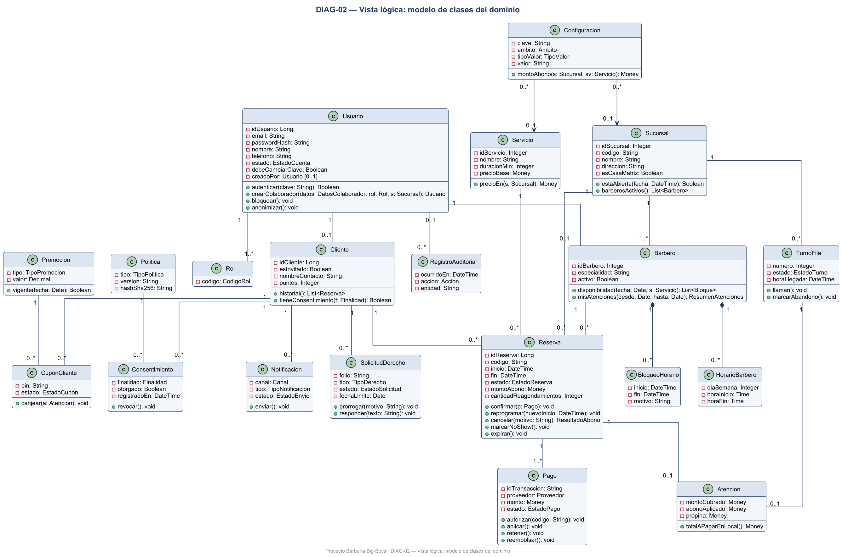
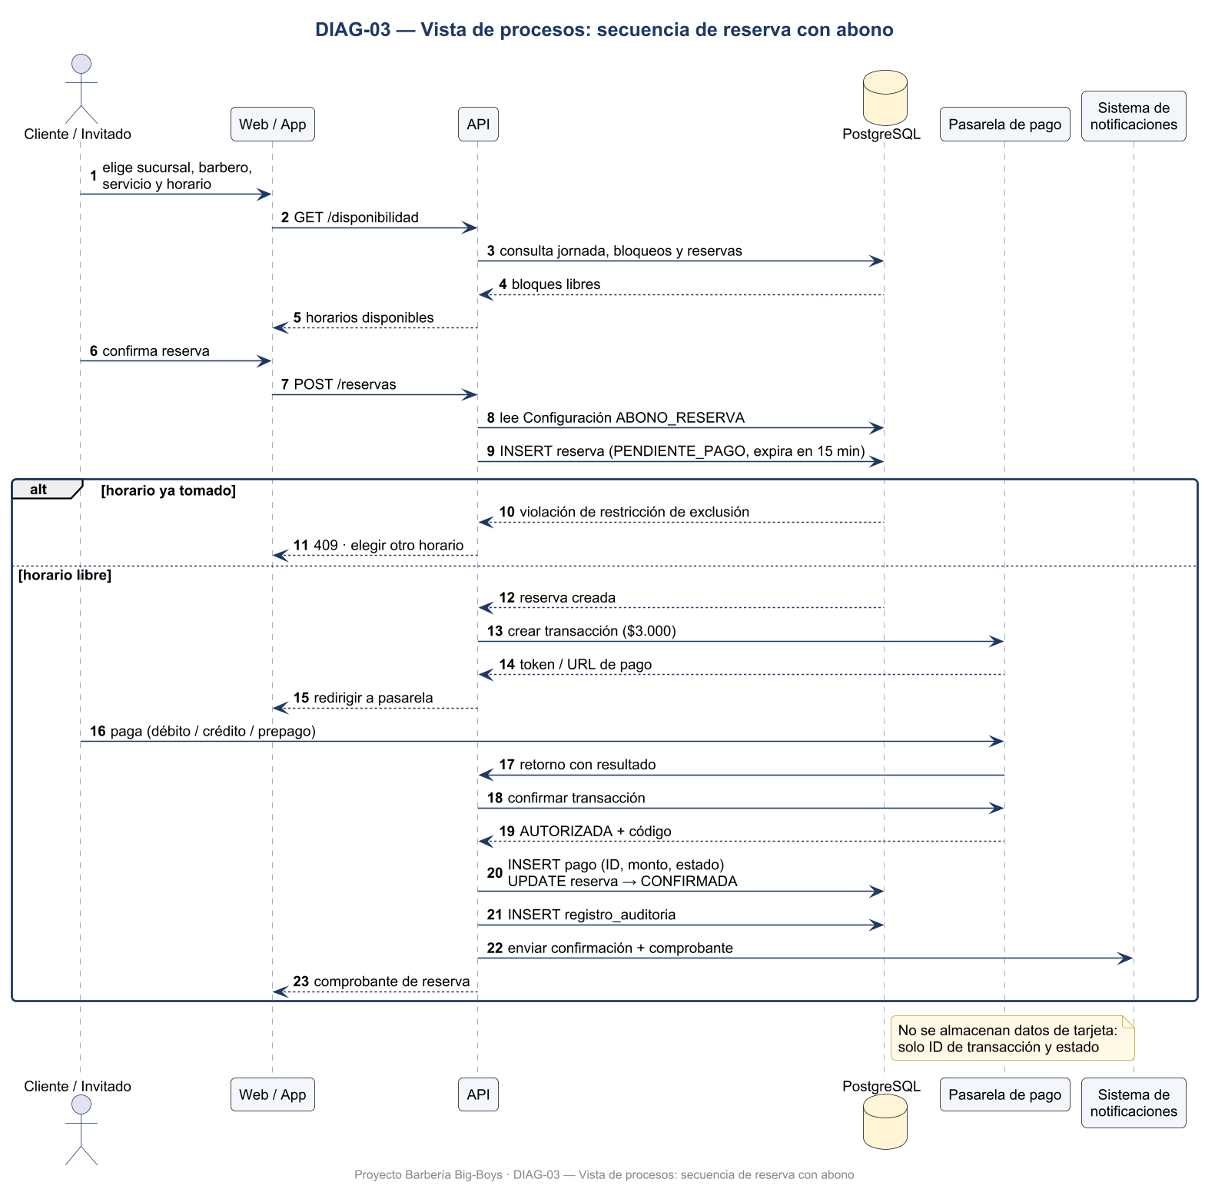
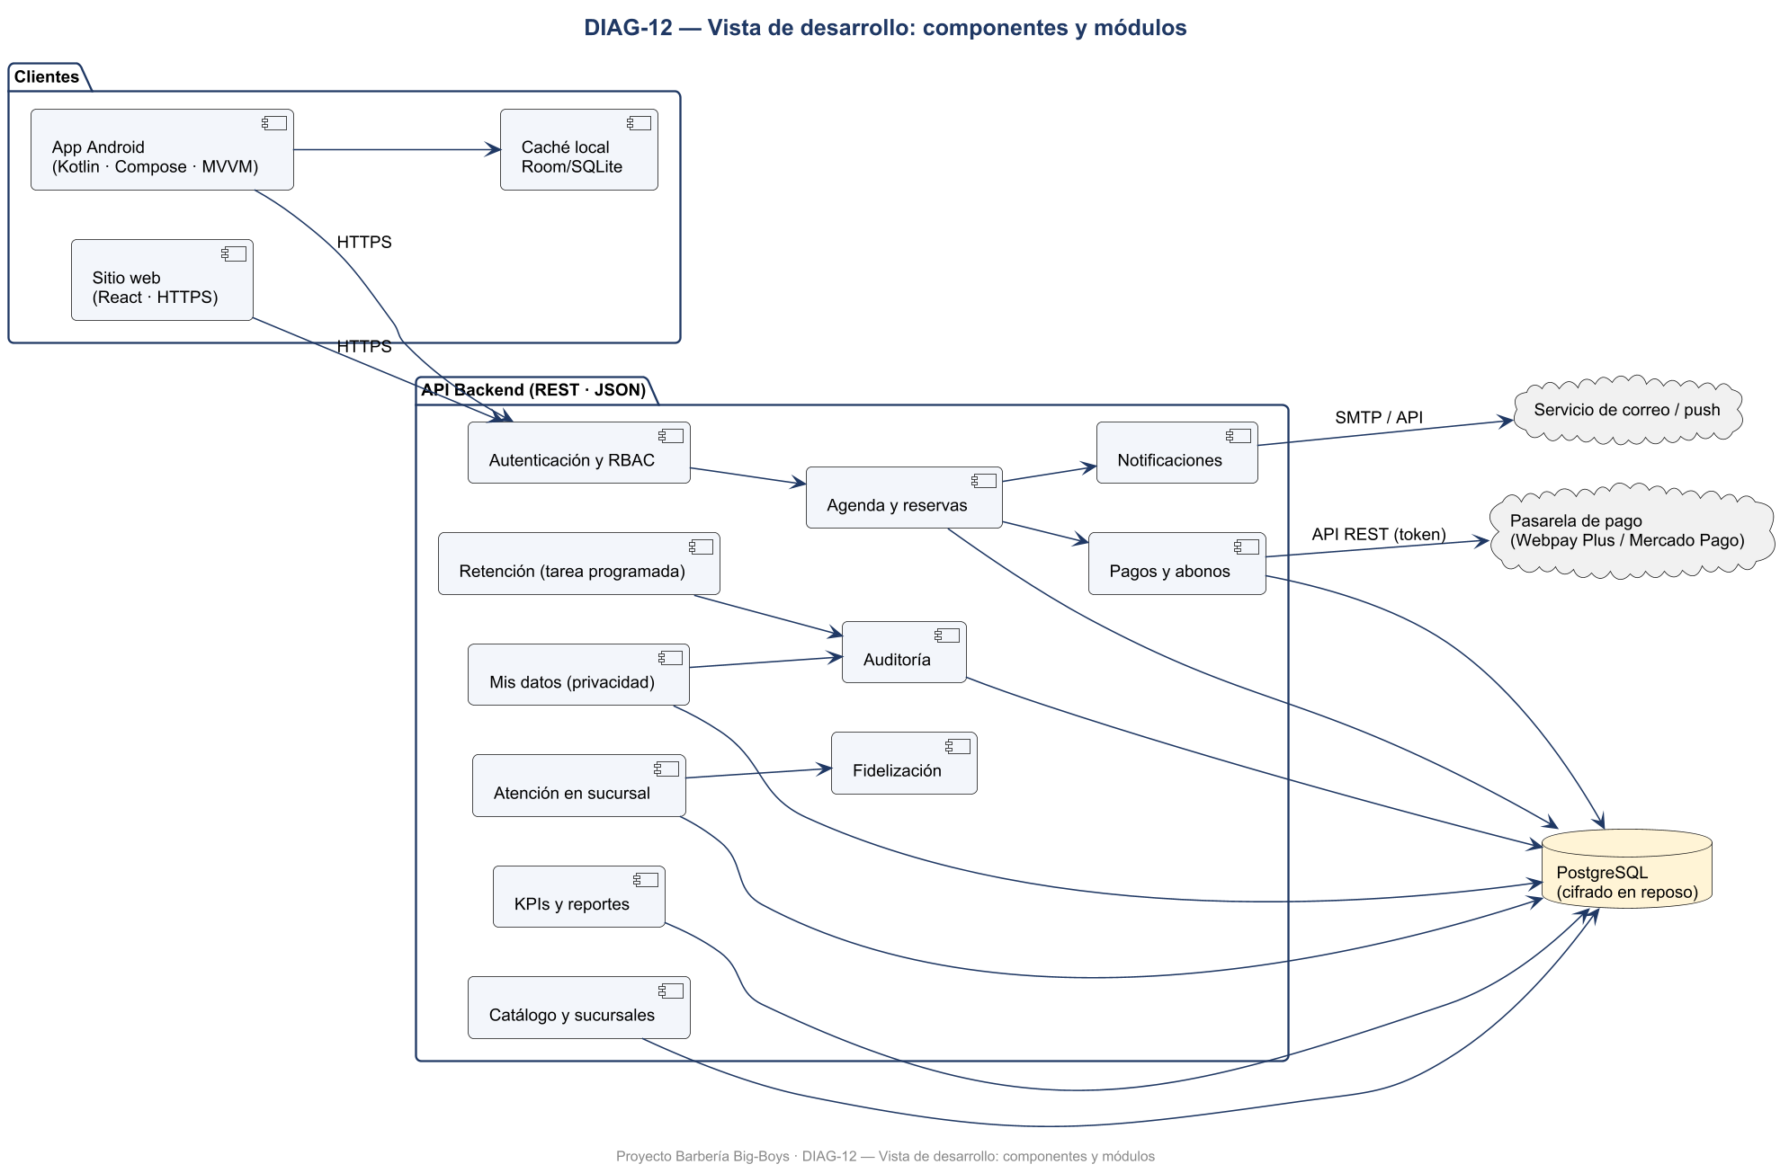
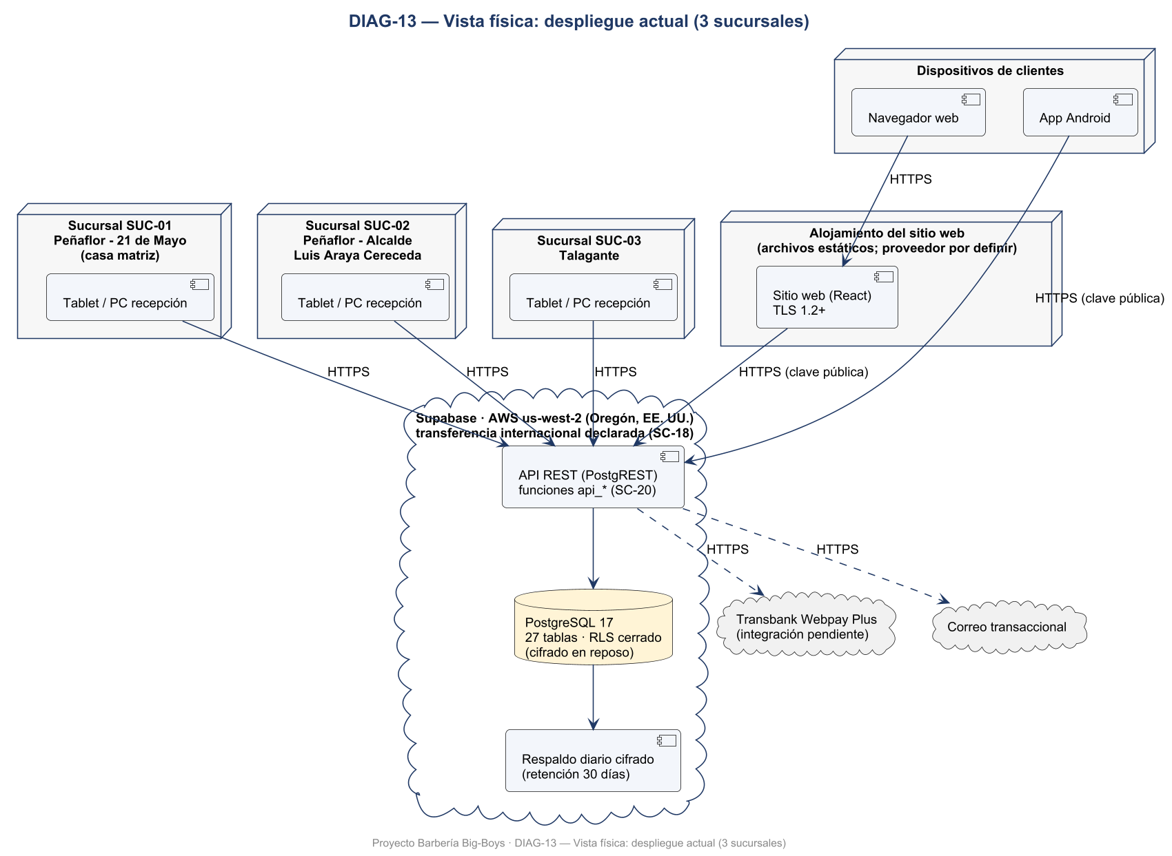
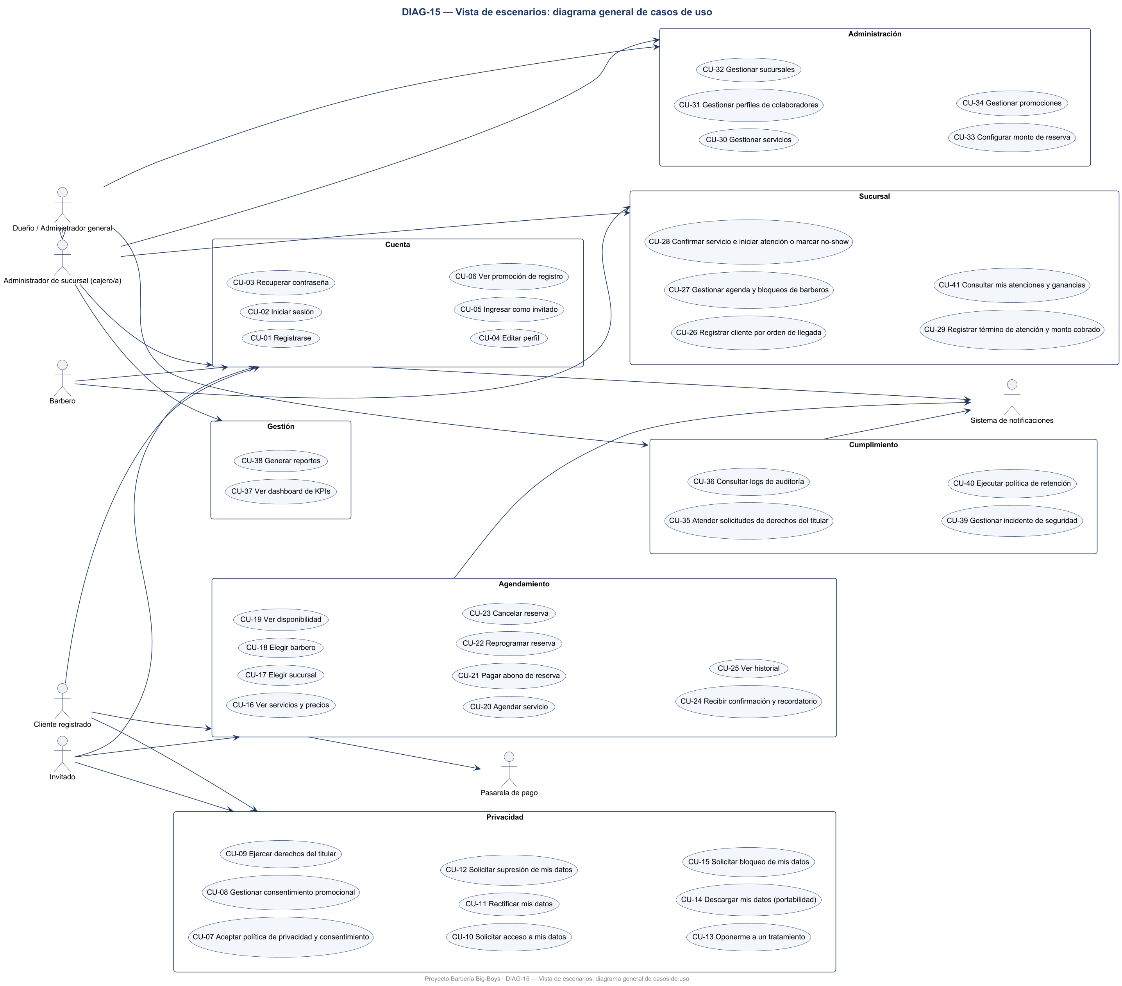
DISEÑO · ARQUITECTURA
Arquitectura: modelo de vistas 4+1
Modelo 4+1 (Kruchten, 1995) en notación UML (Object Management Group [OMG], 2017). 35 diagramas documentados en el DAS v3.2.
Lógica
Procesos
Desarrollo
Física
Escenarios (+1)
Modelo de clases del dominio y capas (DIAG-01, DIAG-02)
Secuencias de reserva con abono, atención y cancelación (DIAG-03 a 11, 35)
Componentes: web React, app Android (MVVM), API REST y PostgreSQL (DIAG-12)
Despliegue actual: API y base de datos en Supabase; 3 sucursales (DIAG-13, 14)
41 casos de uso con 5 actores y 2 sistemas externos (DIAG-15 a 22)
Notes:
(1 min) La arquitectura sigue el modelo 4+1. La vista lógica muestra el dominio; la de procesos, las secuencias de reserva con abono y de atención; la de desarrollo, los componentes; y la física, el despliegue, que actualizamos esta semana: la API REST y la base de datos están en Supabase. La quinta vista, la de escenarios, son los casos de uso, que vemos a continuación.

Slide 10
DISEÑO · VISTA DE ESCENARIOS
Casos de uso: 41 casos en 7 módulos
Especificados en el documento 17 con flujo principal, alternativos, reglas de negocio y trazabilidad a los RF.
Módulo | CU | Estado al 23-10
Cuenta y acceso | 8 | Registro, inicio de sesión e invitado conectados a la BD
Catálogo, agendamiento y pagos | 10 | Sucursal, barbero, disponibilidad, agendar, reprogramar y cancelar en la BD; pago simulado
Atención en sucursal | 5 | Marcar completada o no-show; fila por orden de llegada pendiente
Privacidad «Mis datos» | 7 | Supresión de cuenta en la API; resto pendiente
Administración | 5 | Panel de prototipo; perfiles de colaboradores pendientes
Cumplimiento y auditoría | 4 | Auditoría de inicio de sesión y registro activa
KPIs y reportes | 2 | Panel de prototipo con datos locales
DIAG-15 · Diagrama general de casos de uso
10 de 41 casos de uso ya funcionan sobre la base de datos real: CU-01, 02, 05, 16, 17, 18, 19, 20, 22 y 23 (registro, acceso, invitado, catálogo, agendamiento, reprogramación y cancelación).
Notes:
(1,5 min) Este es el foco de la evaluación. Tenemos 41 casos de uso en 7 módulos, cada uno especificado con flujos y reglas. Los actores son cliente, invitado, barbero, cajero de sucursal y administración, más la pasarela de pago y el sistema de notificaciones. Hoy 10 casos ya funcionan sobre la base de datos real, principalmente el flujo central de reserva: registro, acceso, invitado, catálogo, agendamiento, reprogramación y cancelación.

Slide 11
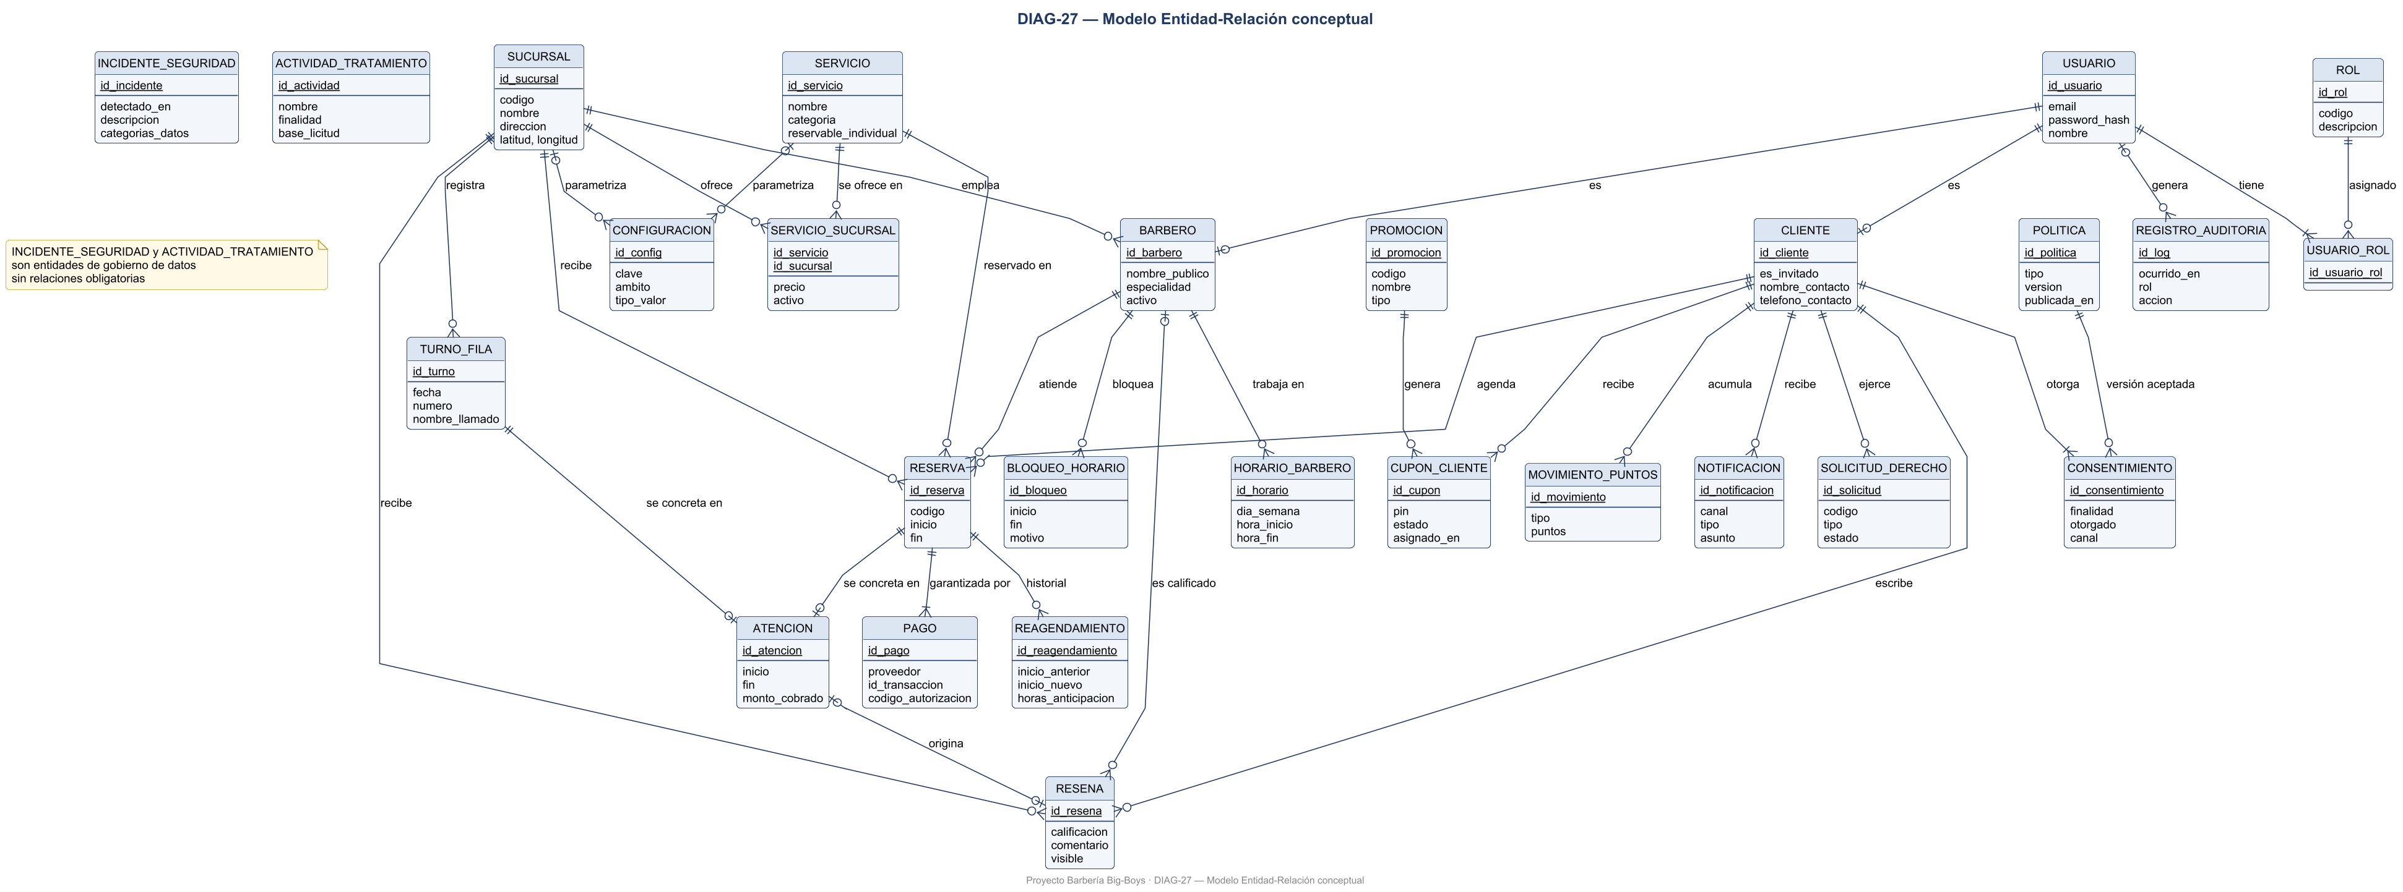
DISEÑO · MODELO DE DATOS
Modelo entidad-relación (PostgreSQL)
Modelo conceptual (Chen, 1976) en tercera forma normal, implementado en Supabase (PostgreSQL 17). Detalle en el documento 16.
27
tablas · 239 campos · 3FN
0
reservas traslapadas: restricción de exclusión por barbero y horario
$3.000
abono parametrizable por sucursal o servicio, sin cambiar el modelo
DIAG-27 · Modelo entidad-relación conceptual (27 entidades)
Privacidad desde el diseño: sin RUT ni datos de tarjeta; consentimiento, solicitudes de derechos, auditoría inmutable y registro de actividades de tratamiento (Ley N° 21.719, 2024). El 22-10 se agregó la tabla resena para la calificación de barberos (RF-09).
Notes:
(1 min) El modelo tiene 27 tablas y 239 campos en tercera forma normal. La base impide reservas traslapadas para un mismo barbero, deja el abono de $3.000 como parámetro y cumple la Ley 21.719 desde el diseño: no guarda RUT ni datos de tarjeta, y registra consentimientos y auditoría. El script se valida con 24 pruebas automáticas, todas aprobadas.

Slide 12
DESARROLLO · EVIDENCIA
Qué funciona hoy
Implementado el 22-10-2026: la web y la app usan solo la API; las tablas siguen cerradas a la clave pública.
Web (React)
clientes, invitados y administración
API en Supabase: 13 operaciones
Catálogo 3 · cuenta 5 · reservas 3 · reseñas 2 (crece en S12 con Webpay, fila, «Mis datos» y personal)
PostgreSQL 17
27 tablas · RLS cerrado · contraseñas con bcrypt · datos de contacto enmascarados
App Android
Kotlin · Jetpack Compose · MVVM
Web
App
prueba de punta a punta: login, reserva, reagendar y anular
compila sin errores (Gradle)
Reglas que valida la base de datos: abono desde la configuración · reagendar con 24 h y máximo 2 veces · sin horarios duplicados · pérdida del abono según quién cancela · auditoría de accesos.
Notes:
(1 min) Así funciona hoy. La web y la app llaman a una API publicada en Supabase; nunca leen las tablas directamente. Son 13 operaciones porque cubren exactamente lo que el sistema ya hace: 3 de catálogo (sucursales, servicios y barberos), 5 de cuenta (verificar correo, iniciar sesión, registrarse, actualizar perfil y suprimir la cuenta), 3 de reservas (listar, crear y actualizar, que incluye reagendar y anular) y 2 de reseñas (listar y crear). En S12 se suman las de Webpay, la fila, «Mis datos» y las cuentas del personal. Las reglas del negocio las valida la base de datos: el abono, el reagendamiento con 24 horas y máximo dos veces, y que no se repitan horarios. Todas las pruebas pasaron: 24 de la base de datos, 17 de la API, la web de punta a punta, y la app compila.

Slide 13
CONTROL · RIESGOS
Matriz de riesgos 3 × 3
Riesgos actuales y los que pueden presentarse hasta el cierre del proyecto (S16): probabilidad versus impacto (Project Management Institute [PMI], 2021).
Alta
1
Atraso de la integración (Webpay, fila, «Mis datos» y personal en S12) Alto
1
2
Fallas o demoras en la integración con Webpay Alto
Media
3
Exposición de credenciales o brecha de seguridad Alto
4
5
6
2
3
PROBABILIDAD
4
Ventana corta para desplegar y pasar al ambiente UAT (S13–S14) Medio
8
5
La app Android aún no se prueba en un teléfono real Medio
Baja
7
6
Notificaciones por correo no operativas Medio
7
Pérdida de datos o pausa de la base de datos (plan gratuito de Supabase) Medio
Bajo
Medio
Alto
Disponibilidad limitada del equipo (2 integrantes) Medio
IMPACTO
8
Notes:
(1 min) La matriz de 3 por 3 muestra solo los riesgos actuales y los que pueden presentarse hasta el cierre del proyecto. Hay tres en nivel alto: el atraso de la integración, que es la ruta crítica de la semana 12; la integración con Webpay; y la seguridad de las credenciales. En nivel medio están la ventana corta para el paso al ambiente UAT, la app que aún no se prueba en un teléfono real, las notificaciones por correo, la continuidad de la base de datos y la disponibilidad del equipo. Los riesgos propios de la operación posterior, como la adopción o la comisión de la pasarela, quedan fuera de esta matriz.

Slide 14
CONCLUSIÓN
Por qué adoptar la plataforma
Tres razones, con las cifras del escenario conservador.
1
2
3
Recupera clientes que hoy se pierden
Ordena la operación
Bajo riesgo y cumplimiento legal
Hoy se van 4.326 clientes al año ($51,5 M). Recuperando solo el 30%, el ROI es de 298% y la inversión se recupera en 3 meses.
Reservas sin duplicados, abono que reduce las inasistencias y cada atención registrada por sucursal en lugar de una planilla Excel.
Inversión de $1,92 M, operación de unos $20.700 al mes y cumplimiento de la Ley N° 21.719 desde el diseño.
Siguiente paso: sistema integrado el 30-10, paso al ambiente UAT el 10-11 y marcha blanca midiendo los indicadores reales para confirmar el retorno.
Notes:
(45 s) Para cerrar, tres razones para adoptar la plataforma. Primero, recupera clientes que hoy se pierden: incluso recuperando solo el 30%, el ROI es de 298% y la inversión se recupera en tres meses. Segundo, ordena la operación: reservas sin duplicados, menos inasistencias y cada atención registrada. Y tercero, es de bajo riesgo: la inversión es pequeña, la operación cuesta unos 20 mil pesos al mes y cumple la ley de datos personales desde el diseño. El siguiente paso es el sistema integrado el 30 de octubre y el paso al ambiente UAT el 10 de noviembre, donde mediremos los indicadores reales.

Slide 15
TEMAS ABIERTOS
Validar los supuestos de demanda y de duración de los servicios con datos reales de operación.
Cargar la nómina real de barberos (hoy hay 4 barberos de prueba).
Aprobar la fase de despliegue (SC-19) y definir el alojamiento del ambiente UAT.
Gracias
Preguntas y comentarios son bienvenidos.
Notes:
(30 s) Quedan abiertos tres temas: validar los supuestos con datos reales, cargar la nómina real de barberos y aprobar la fase de despliegue. Gracias; quedamos atentos a sus preguntas.

